Slide 1
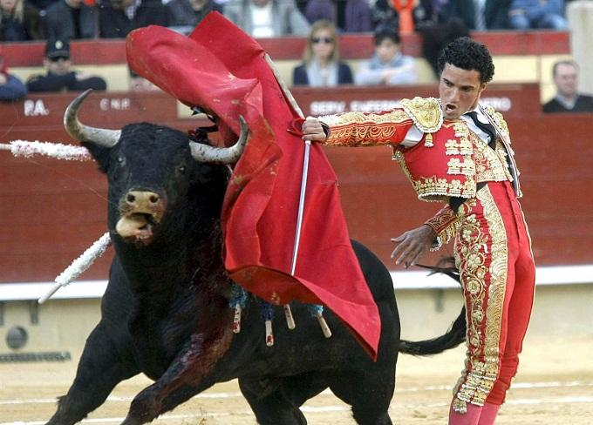
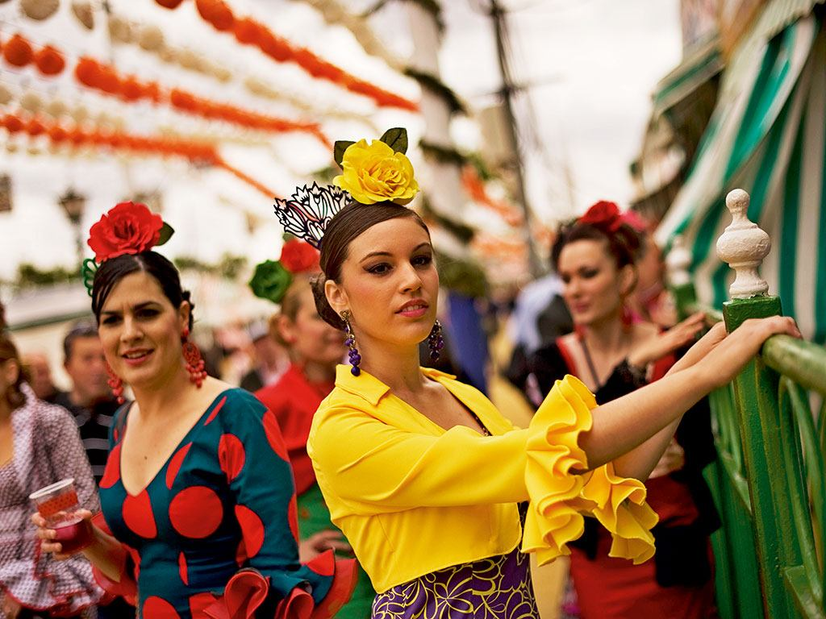
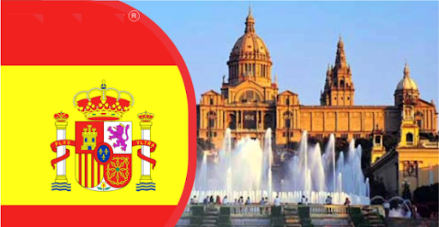
Quan sát những hình sau và cho biết những hình ảnh này nói về nước nào? Nêu 1 vài hiểu biết của em về đất nước đó.

Slide 2
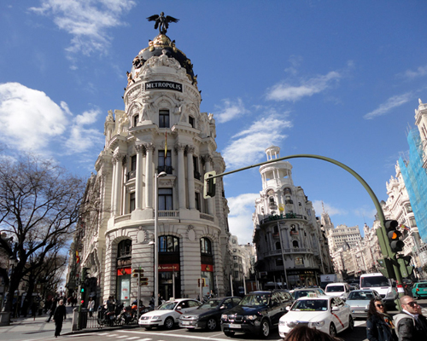
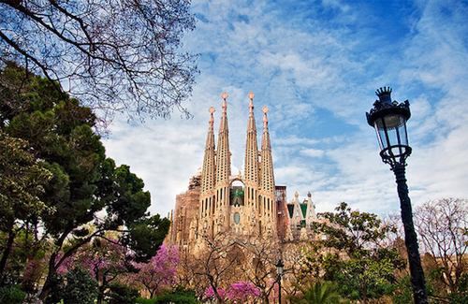
Nhà thờ Sagrada Familia ở Bacelona là một trong những địa danh được coi là biểu tượng của đất nước Tây Ban Nha.
Tòa nhà Metropolis là địa điểm nổi tiếng và được nhiều du khách chụp ảnh nhất ở thành phố Madrid.

Slide 3
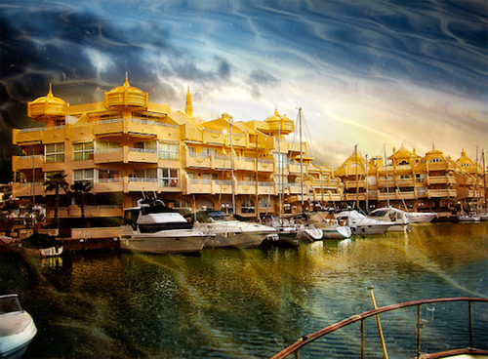

Thành phố Benalmadena với những ngôi nhà sát bờ biển.
Bãi biển Nikki trong ánh bình minh.

Slide 4












TIẾT 26 + 27: VĂN BẢN:
ĐÁNH NHAU VỚI CỐI XAY GIÓ

Slide 5

I. Tìm hiểu chung

Slide 6

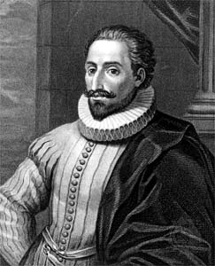
1. Tác giả
là nhà văn lỗi lạc của Tây Ban Nha.
Cuộc đời cực nhọc, âm thầm → Vốn sống trải nghiệm → Chất liệu sáng tác
Sáng tạo ra kiểu nhân vật: Vừa điên rồ, vừa sáng suốt, dung tiếng cười, thủ pháp lạ hóa bóc trần những thói hư, tật xấu của con người.
Xéc-van-tét (1547 – 1616)

Slide 7
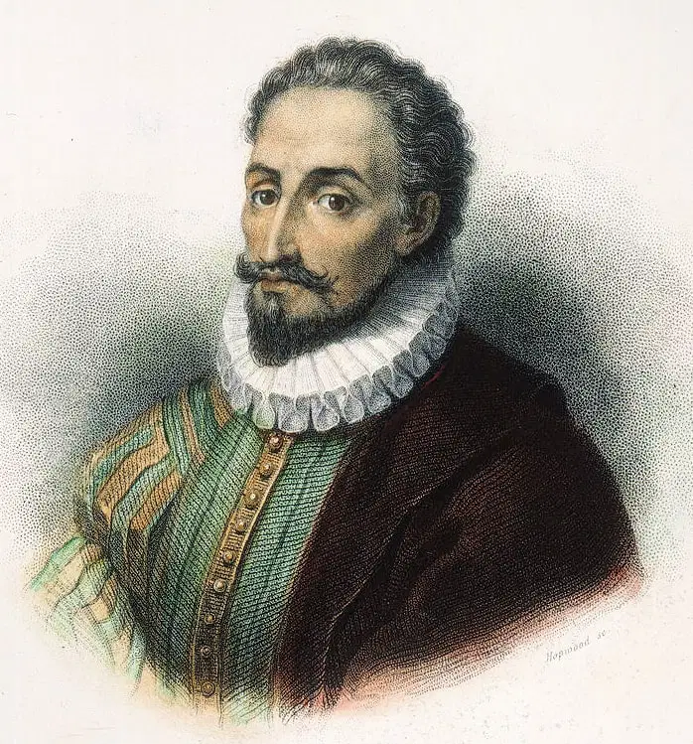

Sáng tạo ra kiểu nhân vật: Vừa điên rồ, vừa sáng suốt, dung tiếng cười, thủ pháp lạ hóa bóc trần những thói hư, tật xấu của con người.
- Văn phong giàu chất hiện thực, ngợi ca phần trong trẻo tốt lành, phẩm hạnh của lớp bình dân.
- Tác phẩm nổi tiếng “Đôn-ki-hô-tê”

Slide 8
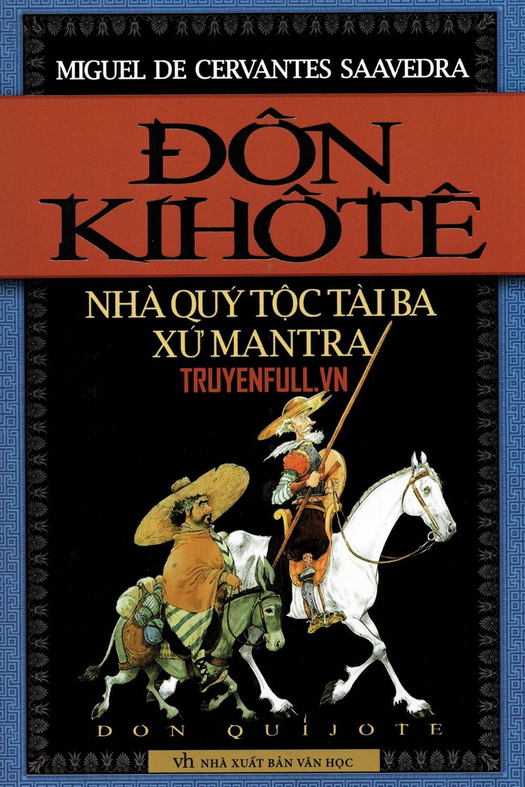
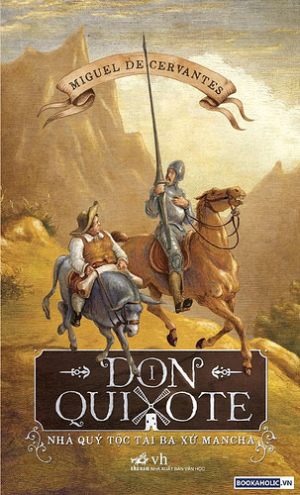
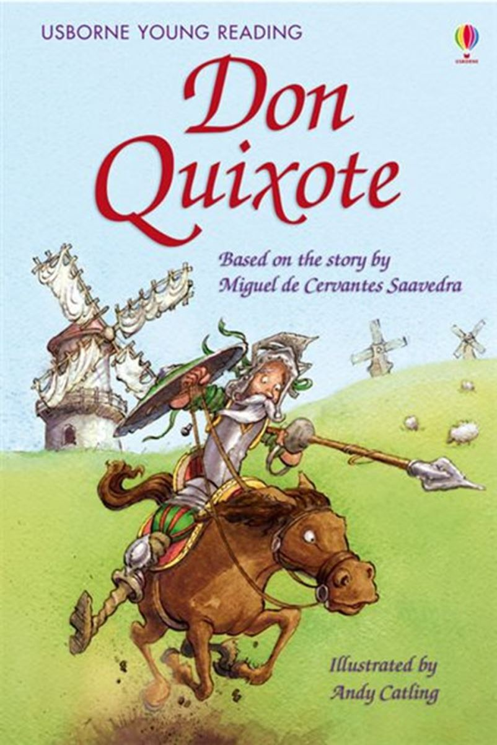
2. Tác phẩm

Slide 9
Xuất xứ: Trích từ chương VIII của tiểu thuyết Đôn Ki-hô-tê.
Là 1 trong những tác phẩm vĩ đại nhất của thời đại Phục Hưng
Tác phẩm chế diễu tàn dư của lí tưởng hiệp sĩ phong kiến lỗi thời, báo trước sự xuất hiện của thời đại Phục Hưng với những con người mới, tính cách và nghị lực mới, sáng ngời chủ nghĩa nhân văn

Slide 10
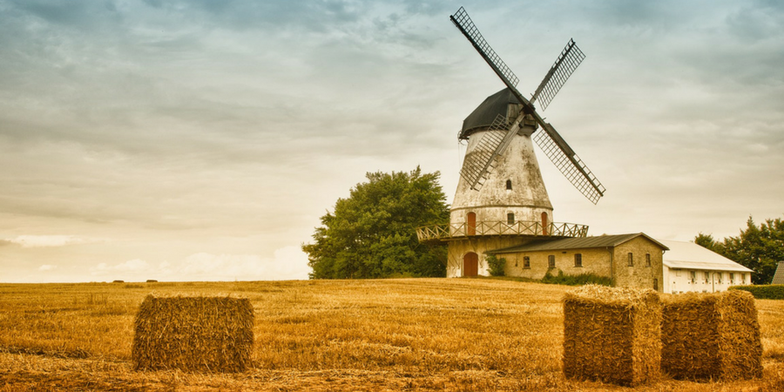
3. Đọc-chú thích
Dày gần ngàn trang, gồm 2 phần:
Cối xay gió: hoạt động bằng sức gió thổi quay các cánh quạt
Phần I (52 chương, xuất bản 1605)
Phần II (74 chương, xuất bản 1615)
Hiệp sĩ: một tước hiệu thuộc dòng dõi quý tộc thời xưa ở phương tây, chỉ người có sức mạnh, bênh vực kẻ yếu.
Nhân vật bất hủ mang bản chất xã hội:
Pháp sư: thầy phù thủy, người có khả năng làm được nhiều chuyện phi thường, theo mê tín.
Đôn Ki-hô-tê
Xan-chô Pan-xa

Slide 11
* Tóm tắt
Trên đường đi thực hiện những ý định viển vông, 2 thầy trò Đôn Ki-hô-tê thấy 30-40 chiếc cối xay gió giữa đồng.
Đôn Ki-hô-tê tưởng tượng đó là những tên khổng lồ và quyết giao chiến.
Bỗng gió nổi lên, cối xay gió chuyển động và Đôn Ki-hô-tê càng hăng máu xông vào.
Kết cục, giáo gẫy, ngựa và người văng ra xa, Đôn Ki-hô-tê bị đau như trời giáng.
Sau đó, hai thầy trò đi về phía cảng La-pi-xe, vì Đôn Ki-hô-tê nghĩ: con đường này có lắm người qua lại chẳng thể nào không gặp nhiều chuyện phiêu lưu khác nhau.

Slide 12
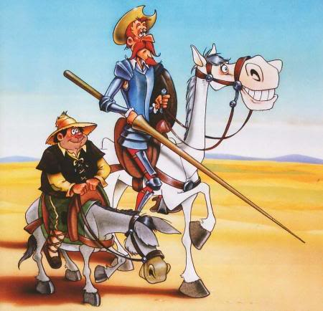
3. Bố cục: 3 phần
Phần 1: Từ đầu… bọn khổng lồ: Trước khi đánh nhau với cối xay gió.
Phần 2: Tiếp… toạc nửa vai: Diễn biến cuộc đánh nhau với cối xay gió.
Phần 3: Còn lại: Những sự việc sau khi đánh nhau với cối xay gió

Slide 13

2. TÁC PHẨM
Hoàn cảnh sáng tác
Trích chương VIII của tác phẩm Đôn-ki-hô-tê
Thể loại
Tiểu thuyết
Ngôi kể
Thứ ba

Slide 14

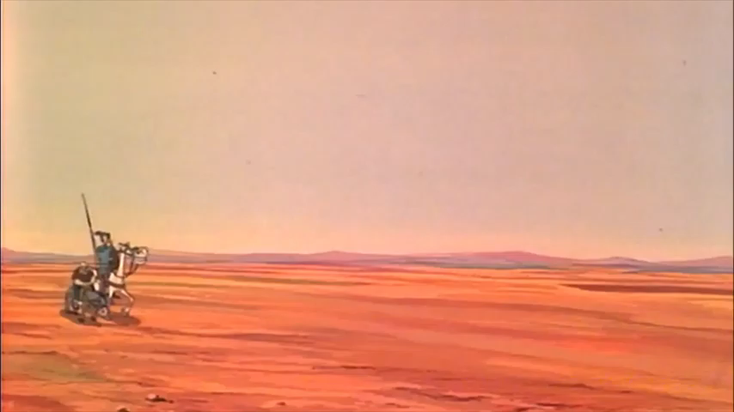

Slide 15
II. TÌM HIỂU CHI TIẾT

Slide 16
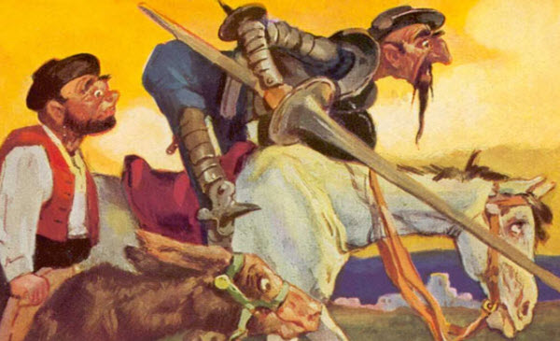
Lai lịch, chân dung
Hành động trong cuộc giao tranh
Thái độ, nhận định khi thấy những chiếc cối xay gió
Quan niệm, cách ứng xử sau cuộc giao tranh

Slide 17
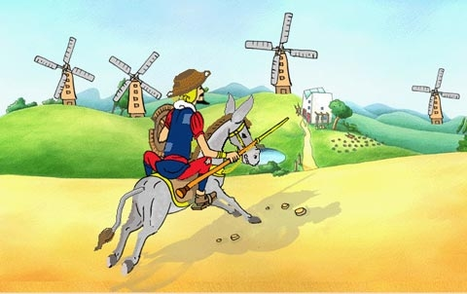
1. Hình tượng Đôn Ki-hô-tê

Slide 18
a. Lai lịch, chân dung
1. Hình tượng Đôn Ki-hô-tê
- Xuất thân:
dòng dõi quý tộc nghèo
- Ngoại hình: Trạc 50, gầy gò, cao lênh khênh, cưỡi 1 con ngựa còm, mặc áo giáp, đội mũ sắt, vác giáo dài
- Khát vọng: Muốn trở thành hiệp sĩ trừ gian, cứu thiện
- Việc làm : Phong ngựa còm là chiến mã…
→ giúp ích cho đời.

Slide 19
b. Thái độ và nhận định khi thấy những chiếc cối xay gió
Tưởng đó là những gã khổng lồ ghê gớm và quyết giao chiến giết hết bọn chúng
→ Hành động dũng cảm, khát vọng tốt đẹp nhưng đầu óc hoang tưởng
Tưởng tượng những cánh tay của chúng dài ngoẵng, có đứa dài tới 2 dặm …
→ Cái nhìn sai lệch, khát vọng hão huyền
Nhận định cuộc giao chiến điên cuồng và không cân sức những Đôn quyết không sợ

Slide 20
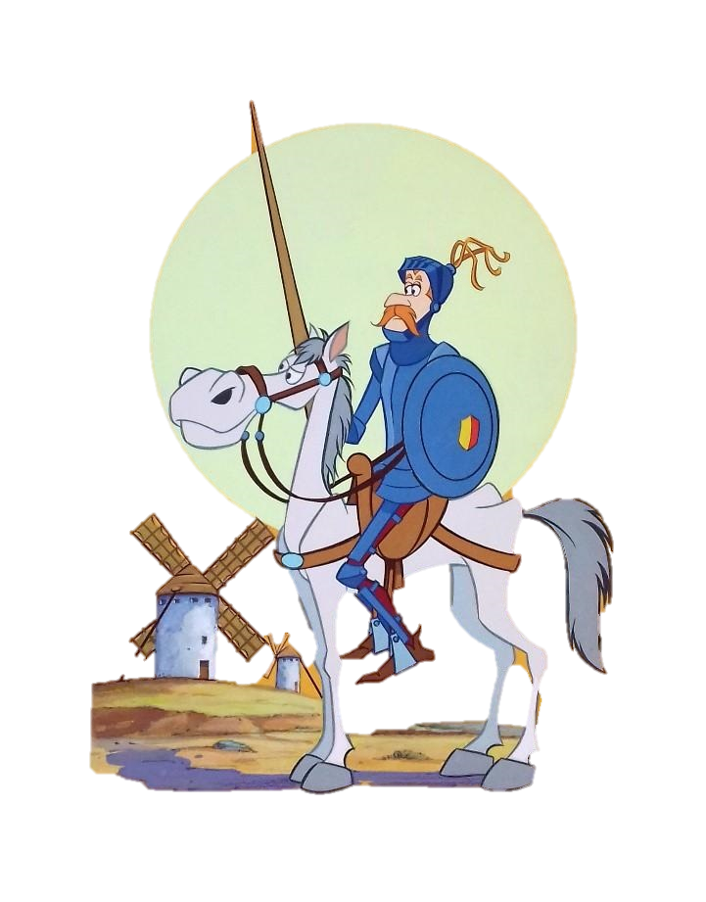

- Xuất thân:
Muốn trở thành một hiệp sĩ giang hồ lang thang để tiễu trừ quân gian ác, giúp đỡ người lương thiện.
- Tuổi tác:
- Ngoại hình:
- Trang bị:
Vì quá say mê truyện hiệp sĩ
- Ước muốn:
Đầu óc mê muội, không tỉnh táo

Slide 21
c. Hành động trong cuộc giao tranh
Đôn Ki-hô-tê lao vào cuộc đấu với dũng khí của 1 hiệp sĩ (thét lớn, lấy khiên che kín thân, tay lăm lăm ngọn giáo, đâm vào cánh quạt ở cối xay gió gần nhất)
Thất bại nặng nề, người và ngựa ngã như trời giáng nhưng vẫn không cam nhận thất bại (chuyện chinh chiến… tước đi niềm vinh quan đánh bại chúng …)
→ Hành động hài hước, điên rồ, lố bịch
→ Tiếp tục rơi vào hoang tưởng

Slide 22

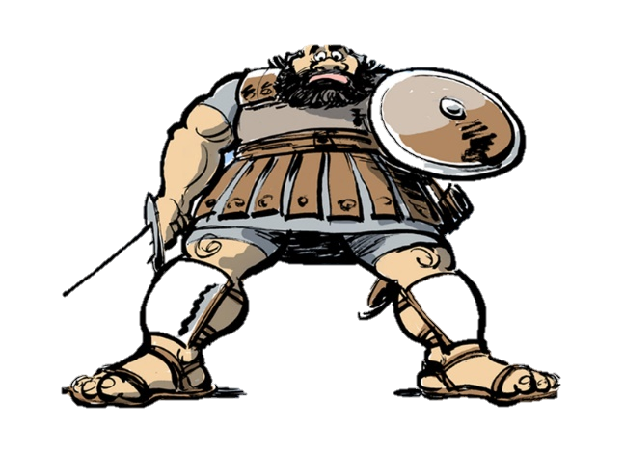
Trong cuộc giao chiến với cối xay gió
Tưởng tượng
Mê muội
Cối xay gió
Bọn khổng lồ gian ác
Cối xay gió là một loại máy chạy bằng sức gió. Máy này được thiết kế để biến năng lượng gió thành dạng năng lượng khác hữu dụng hơn. Ở Châu Âu, ban đầu người ta dùng cố xay gió để xay bột, về sau cối xay gió được dùng để bơm nước, và gần đây dùng để phát điện (tuốc bin gió).
Pháp thuật của pháp sư Phơ-re-xtôn.

Slide 23
d. Quan niệm và cách xử sự sau cuộc chiến
Bắt chước các hiệp sĩ
Không quan tâm đến những nhu cầu cá nhân, kể cả chuyện ăn, ngủ để nghĩ tới nàng Đuyn-xi-nê-a
Không rên rỉ, không kêu đau (vì các hiệp sĩ giang hồ dù có bị thương thế nào cũng không được rên rỉ, dù xổ cả gan ruột ra ngoài)

Slide 24
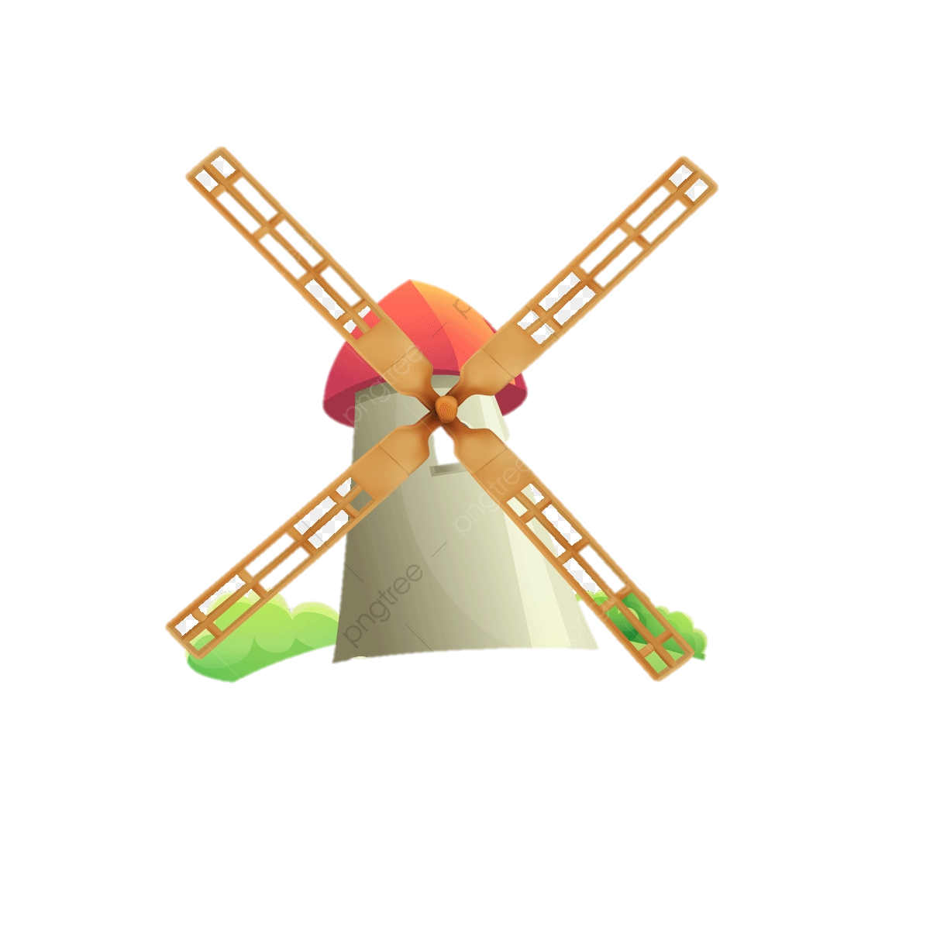
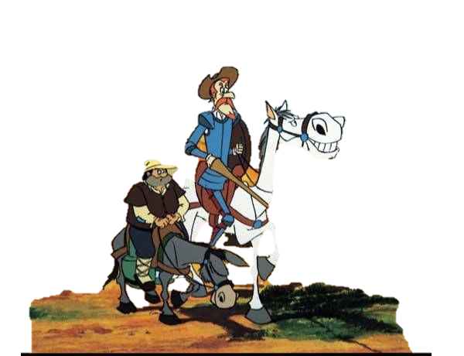
Sau cuộc giao chiến với cối xay gió
- Bị thương nhưng không hề rên rỉ
Không muốn ăn, không muốn ngủ
Chỉ cần nghĩ đến tình nương
→ Tư tưởng phiêu lưu hiệp sĩ.
→ Đôn Ki - hô - tê là người hoang tưởng, gàn dở, điên rồ nhưng cũng rất dũng cảm và cao thượng.
→ Sử dụng từ láy, giọng văn kể hài hước => Làm nổi bật nhân vật là người vừa đáng khâm phục, vừa đáng chê trách.

Slide 25
HÌNH TƯỢNG ĐÔN KI-HÔ-TÊ
Ưu
Nhược
Yêu tự do, chuộng công bằng, lẽ phải, quyết ra tay cứu khổ, trừ gian, dung cảm, không sợ gian khó
Đầu óc quá hoang tưởng, hão huyền
Đáng giận, đáng cười nhưng cũng đáng trách, đáng thương

Slide 26
2. Hình tượng Xan-chô Pan-xa

Slide 27
a.Lai lịch, chân dung
Xuất thân:
Nông dân
Ngoại hình: Béo, lùn, đủng đỉnh cưỡi lừa theo chủ, luôn mang theo rượu và túi 2 ngăn đựng đầy thức ăn
Khát vọng: Làm giám mã cho Đôn Ki hô-tê với hi vọng sau này được làm thống đốc, cai trị vài hòn đảo
=>Tỉnh táo nhưng thực dụng và tầm thường

Slide 28
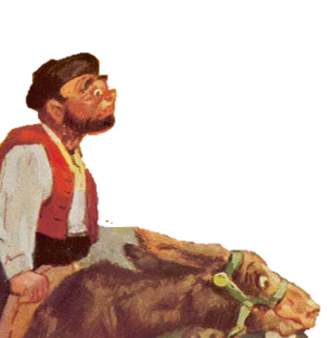
b. Thái độ và nhận định khi thấy những chiếc cối xay gió
Đầu óc hoàn
toàn tỉnh táo: “Xuất hiện ở đằng kia chẳng phải là … mà chỉ là những cối xay gió …”

Slide 29
c. Hành động trong cuộc giao tranh
Can ngăn Đôn Ki-hô-tê
Vội thúc lừa chạy đến cứu
→ Tỉnh táo và thực tế, ích kỉ và hèn nhát. Cho rằng đầu óc Đôn Ki-hô-tê cũng quay cuồng như chiếc cối xay gió

Slide 30
d.Quan niệm và cách xử sự sau cuộc chiến
1
2
3
Chỉ cần hơi đau 1 chút là run rẩy ngay, trừ phi giám mã … cũng bị cấm không được rên rỉ
Ngủ 1 mạch, nếu chủ không gọi thì dù ánh nắng chiếu vào mắt, tiếng chim … không thể đánh thức bác dậy …
Đến bữa là ăn uống no nê

Slide 31
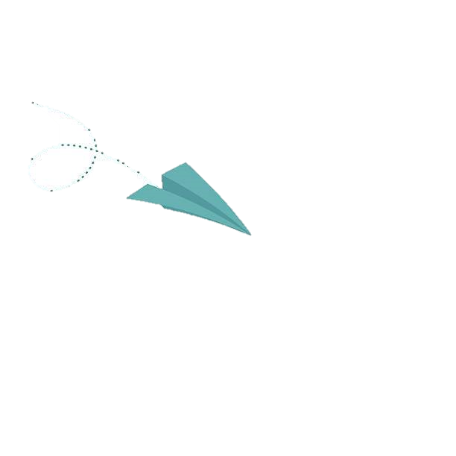
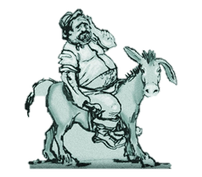
2. Giám mã Xan-chô Pan-xan
- vô tư ăn uống khi chủ bị đau, nghĩ đến ngày làm chúa đảo
→ thực dụng.
Xan-chô Pan-xa là nhân vật tỉnh táo nhưng thực dụng, tầm thường, thích hưởng thụ.

Slide 32
HÌNH TƯỢNG XAN-CHÔ PAN-XA
Ưu
Nhược
Ước muốn tầm thường, chỉ nghĩ đến cá nhân, hèn nhát
Đầu óc tỉnh táo, thiết thực, lạc quan

Slide 33
Cặp nhân vật tương phản
 | Đôn-ki-hô-tê | Xan-chô Pan-xa
Xuất thân | Qúy tộc nghèo | Nông dân
Hình dáng | Cao lênh khênh ngồi trên lưng ngựa | béo lun, thấp, cưỡi trên lưng con lừa
Mục đích | Làm hiệp sĩ lang thang trừ gian tà cứu người lương thiện → cao cả | Làm giám mã theo hầu Đôn-ki-hô-tê mong được hưởng chiến lợi phẩm → tầm thường
Tính cách | Dũng mãnh, trọng danh dự nghĩ đến việc chung | Thật thà nghĩ đến cuộc sống của riêng mình
Suy nghĩ | Ảo tưởng, hão huyền thiếu thực tế | Tỉnh táo, rất thực tế dẫn đến thực dụng

Slide 34
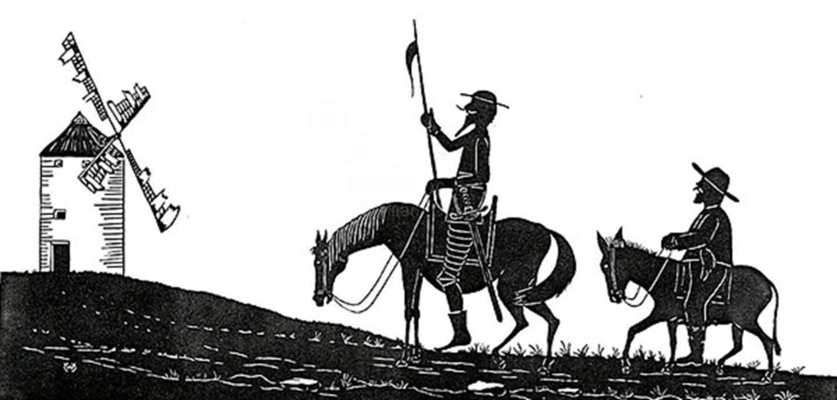
NHẬN XÉT ƯU KHUYẾT CỦA HAI NHÂN VẬT
CÁC MẶT | ĐÔN –KI-HÔ-TÊ | XAN-CHÔ PAN-XA
ƯU ĐIỂM | Yêu tự do, chuộng công bằng, lẽ phải, quyết ra tay cứu khổ, trừ gian, dũng cảm, không sợ gian khó. | Đầu óc tỉnh táo, thiết thực lạc quan.
KHUYẾT ĐIỂM | Đầu óc quá hoang tưởng, hảo huyền. | Ước muốn tầm thường, chỉ nghĩ đến cá nhân, hèn nhát.

Slide 35
Nhận xét
- Dụng ý nghệ thuật của nhà văn: Làm nổi rõ chân dung, tính cách của từng nhân vật.
- Mỗi nhân vật đều có mặt tốt và mặt xấu, đều không hoàn thiện, vì vậy mà trở nên sinh động và chân thực. Họ vừa tương phản lại vừa bổ sung cho nhau.
- Sự hoàn thiện chỉ có trong sự đối chiếu và bổ sung cho nhau - có lẽ đó là triết lí mà Xéc-van-tét với giọng điệu hài hước muốn gửi gắm qua cặp nhân vật Đôn Ki-hô-tê và Xan-chô Pan-xa bất hủ của mình cho văn học nhân loại.

Slide 36
III.
Tổng kết

Slide 37
III. TỔNG KẾT
XÂY DỰNG CẶP TƯƠNG PHẢN ĐỐI LẬP
NGHỆ THUẬT
GIỌNG ĐIỆU PHÊ PHÁN, HÀI HƯỚC
CHẾ GIỄU TƯ TƯỞNG HÃO HUYỀN
NỘI DUNG
PHÊ PHÁN THÓI THỰC DỤNG, THIỂN CẬN

Slide 38
Những nét nghệ thuật chính được sử dụng trong văn bản “Đánh nhau với cối xay gió” là gì?
1
Tương phản đối lập.
Giọng điệu phê phán, hài hước.
Đan xen giữa hiện thực và mộng tưởng.
Cả a và b.

Slide 39
Ý nghĩa của văn bản “Đánh nhau với cối xay gió” là gì?
2
Chế giễu lý tưởng hiệp sĩ phiêu lưu hão huyền, phê phán lối sống thực dụng của con người trong xã hội.
Miêu tả trận đánh ác liệt của Đôn Ki-hô-tê.
Giới thiệu hai nhân vật đối lập.

Slide 40
Dòng nào dưới đây nói lên đầy đủ nhất tính cách của Đôn Ki-hô-tê?
3
Là người có nhiều khía cạnh tốt đẹp.
Là một người bị ảnh hưởng nhiều của truyện hiệp sĩ nên nực cười.
Là một người hết sức điên rồ cả trong ước muốn lẫn hành động.
Cả a và b đều đúng.

Slide 41
Theo em, Xan-chô Pan-xa là một người như thế nào?
4
Xấu xa hoàn toàn.
Vừa có những mặt tốt vừa có những mặt xấu.
Sống thực dụng.
Không có tính cách rõ ràng.

Slide 42
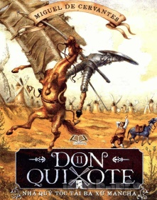
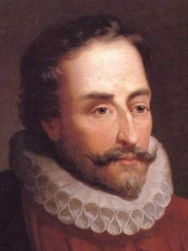
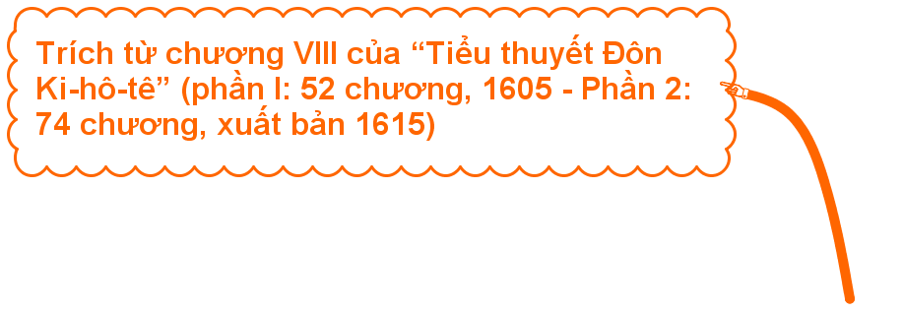
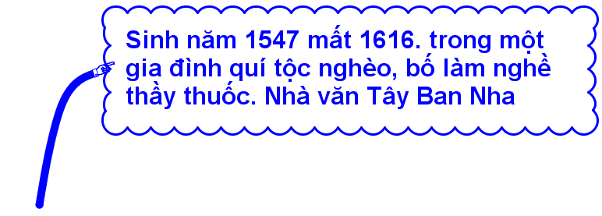
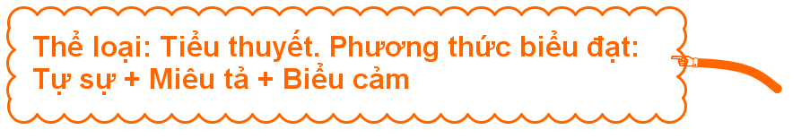
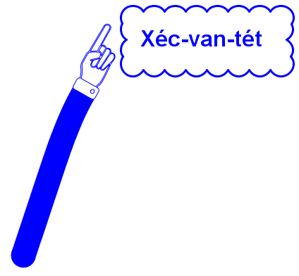
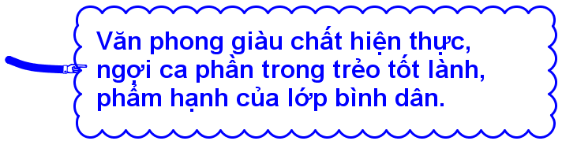
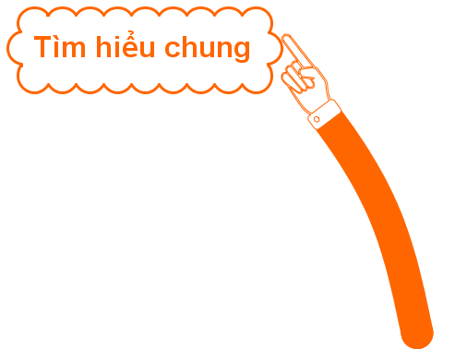
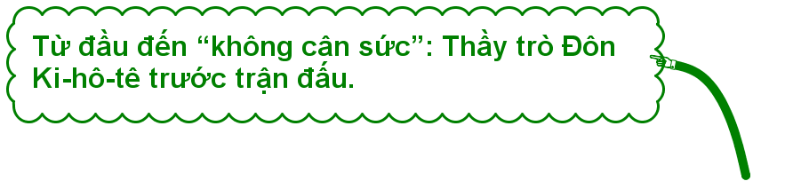
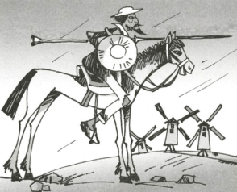
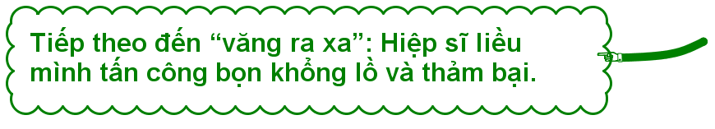

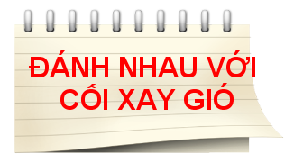
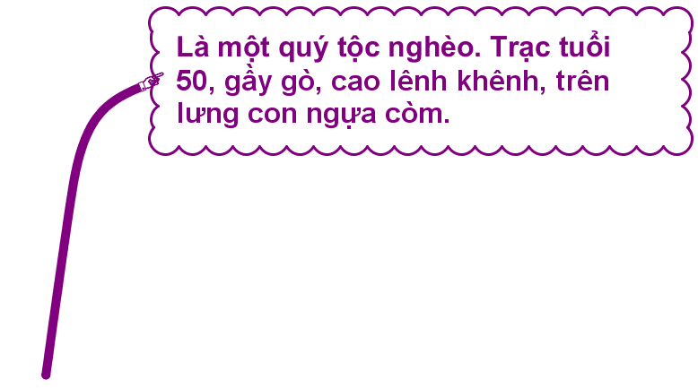
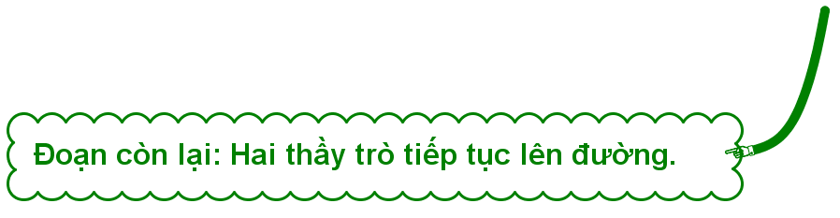
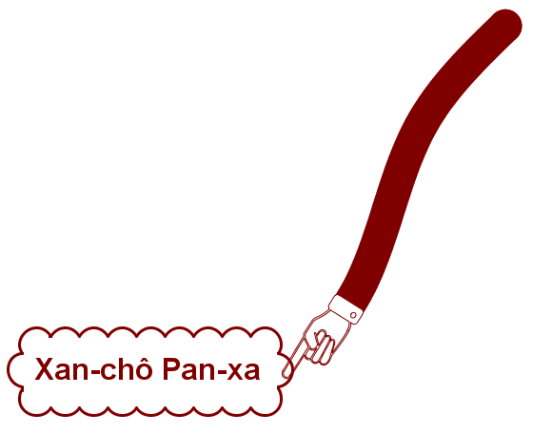
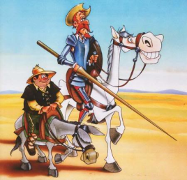
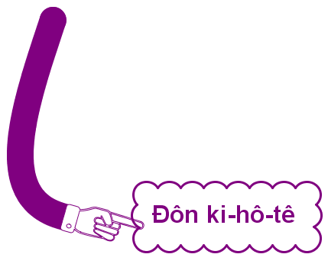
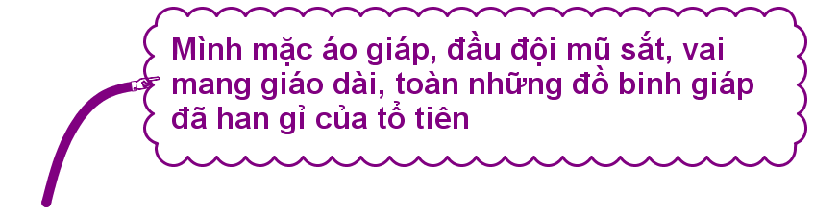
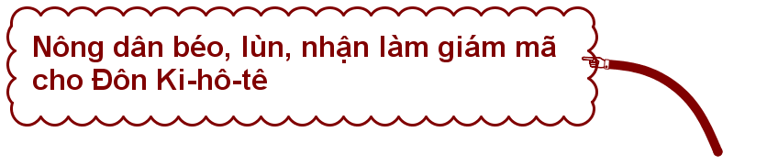
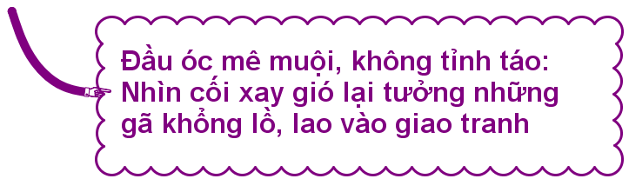
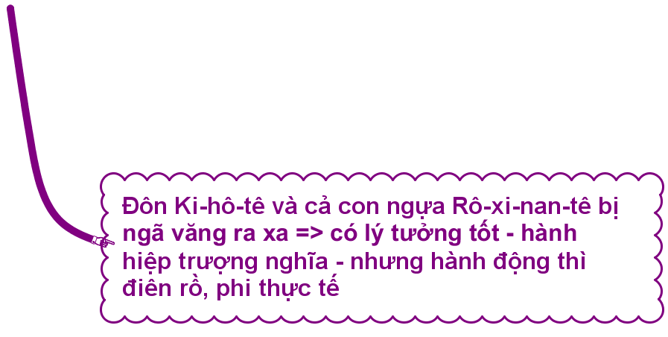
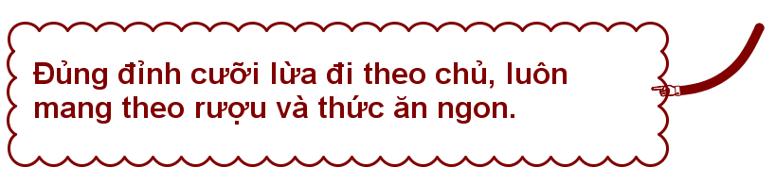
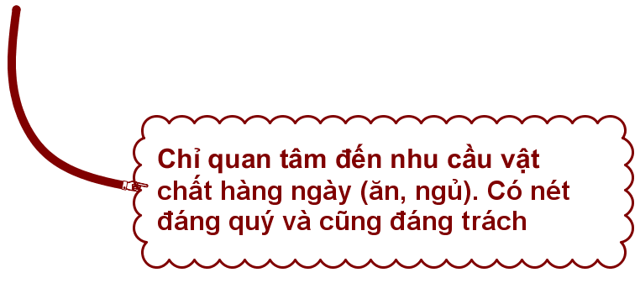
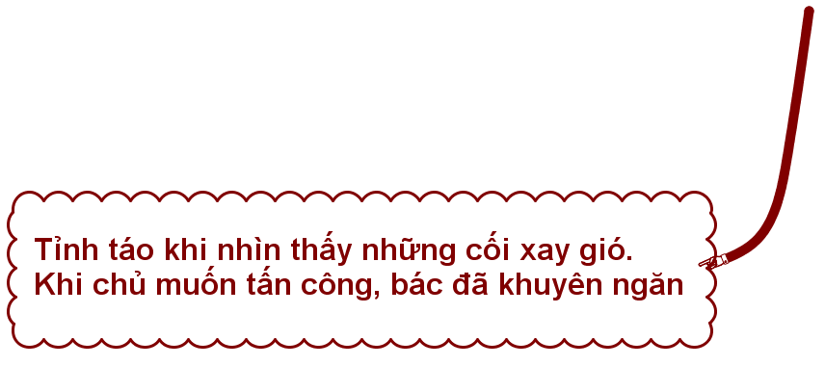

Slide 43
Sân khấu hóa đoạn trích Đánh nhau với cối xay gió
Hướng dẫn tự học
(1)
(2)
(3)
Tìm đọc toàn bộ tác phẩm Đôn Ki-hô-tê
Vẽ tranh minh họa

Slide 44
Tạm biệt các em!

